Slide 1
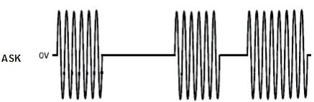





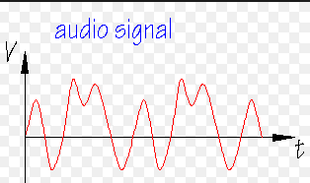
PWM 125KHz
Sine wave
Y0
M
U
X
Y1
Y2
Y3
Tx
Por Fibra
S0
S1
Audio Digitalizado
Rx
Por Fibra
Demodulador
ASK
Selector de Canal
TDM
Amplificador de
Audio
DAC

